Slide 1

HelpDesk - FGA
Sistema de Gerenciamento de Chamados

Slide 2
Integrantes
GPP
André Cruz
Luiz Fernando
Leyviston
Pedro Chaves
MDS
Vanessa
Filipe Borges
Ruyther
Lucas Couto

Slide 3
Agenda
Introdução
Contexto
Problema
Objetivo
Justificativa
Processo de Trabalho
Plano de Projeto
Arquitetura
1° Release
Acompanhamento e Monitoramento

Slide 4
Contexto
Com o passar dos anos, o computador passou a ser a ferramenta principal na produção de empresas, faculdades, fábricas, enfim, qualquer lugar que precise automatizar algum processo de trabalho.
Diante disso, é primordial que este equipamento sempre esteja em bom funcionamento, para que esses processos de trabalho não parem.
Para solucionar este problema, as empresas possuem equipes de suporte técnico que auxiliam seus usuários na resolução de alguns problemas e na manutenção destas máquinas. No caso da UNB-FGA, o CPD é responsável pela prestação de suporte técnico.

Slide 5
Problema
Desordem no processo de suporte a tecnologia da informação;
Perda de tempo útil ou livre e deslocamento de alunos e professores até o CPD para solicitar algum serviço;
Perda da informação, já que não há nenhum método formal para armazenar os serviços solicitados, atualmente a solicitação de chamados é feita através de telefone, e-mail e pessoalmente.

Slide 6
Objetivo
No final do projeto, pretendemos entregar um sistema web HelpDesk, que visará auxiliar a equipe de suporte técnico(CPD) da FGA, bem como os servidores, os alunos e terceirizados.

Slide 7
Justificativa
O processo de trabalho atual não é nada confiável, muito menos ágil.
Não tem como realizar nenhum tipo de auditoria.
Não tem como o usuário saber como anda a solução do seu problema. Pelo fato de não haver um sistema automatizado para manter essas incidências, muitas se perdem no tempo, causando certo grau de insatisfação com alguns usuários.

Slide 8
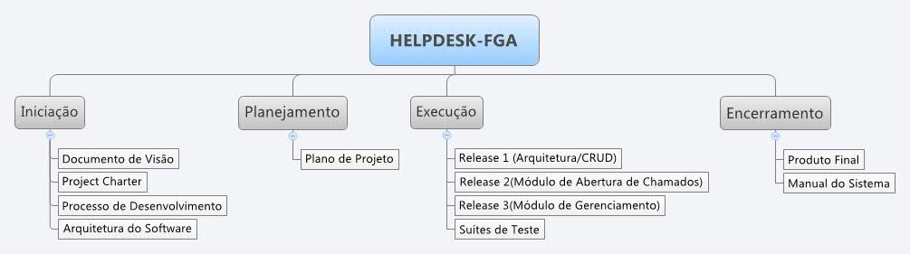
Processo de Trabalho

Slide 9
Fases e Iterações
Iniciação (Iterações Curtas)
Iteração 1(Visão/Termo de Abertura)
Iteração 2(Processo de Desenvolvimento)
Iteração 3(Arquitetura)
Planejamento
Iteração 4(Plano de Projeto)
Execução
Iteração 5(Modulo Arquitetura/CRUD)
Iteração 6(Módulo de Abertura de Chamados)
Iteração 7(Módulo de Gerenciamento)
Encerramento
Iteração 8(Manual da Aplicação)

Slide 10
Plano de Projeto
Plano de Escopo
Plano de Comunicação
Plano de Riscos
Plano de Recursos
Plano de Custos
Plano de Qualidade
Plano de Tempo

Slide 11
Acompanhamento e Controle
Planilha de Acompanhamento

Slide 12
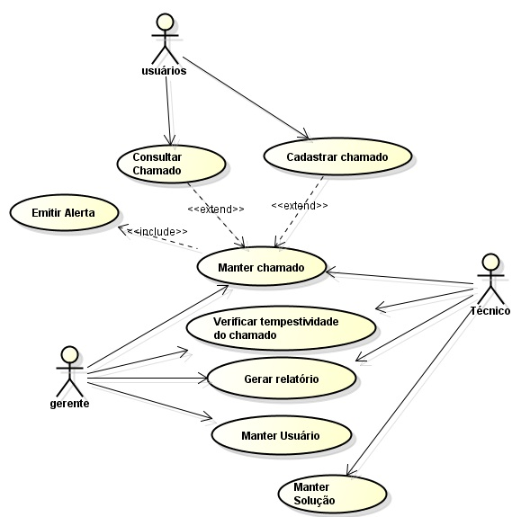
Arquitetura

Slide 13
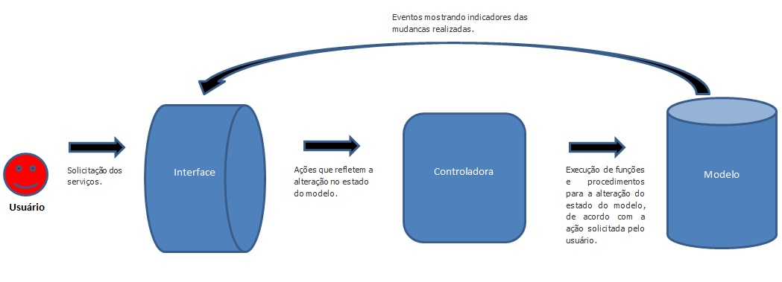
MVC

Slide 14
DAO
DAO (Data Access Object) é um padrão para persistência de dados que permite separar regras de negócio das regras de acesso a banco de dados. Numa aplicação que utilize a arquitetura MVC, todas as funcionalidades de bancos de dados, tais como obter as conexões, mapear objetos para tipos de dados SQL ou executar comandos SQL, devem ser feitas por classes de DAO.

Slide 15
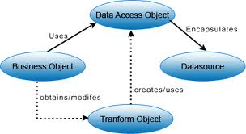

Slide 16
PDO
PDO (PHP Data Objects) é uma extensão que fornece uma interface padronizada para trabalhar com bancos de dados, cuja finalidade é abstrair a conexão e interações com os bancos, ou seja, independente do banco de dados que estiver sendo utilizado os métodos executados serão os mesmos, mas isso não significa que seu sistema será portável entre diversos bancos de dados, por mais que o uso do PDO facilite a portabilidade, esta interface significa apenas que você se comunicará com qualquer banco de dados através de um determinado conjunto de métodos e classes.

Slide 17
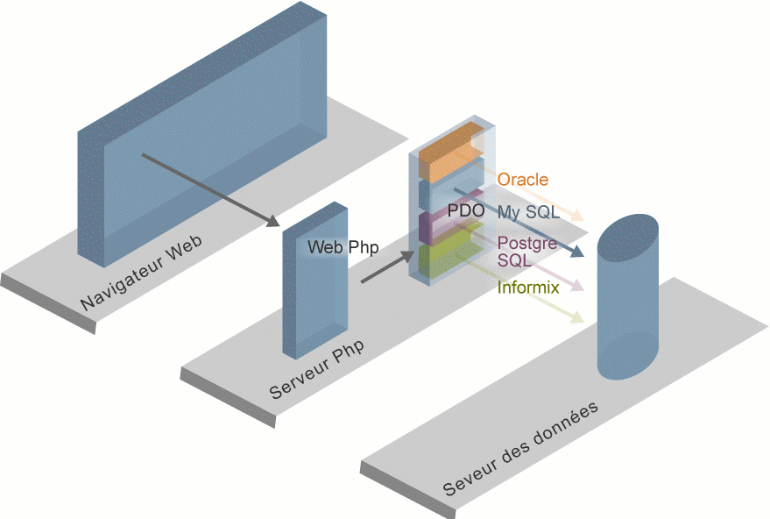

Slide 18
Release 1
http://localhost/PhpProject2/interface/index.php

